Slide 1
פרויקט JavaScript
אסתי ברנר ה2
קיץ תשפ"ו

Slide 2
שם המערכת ומטרתה
שם המערכת:
המטרה:
חיפוש נהג בקלות, חיפוש נוסע

Slide 3
קהל היעד
מי שרוצה לנסוע ל\מ בית חולים או להעביר חבילה

Slide 4
תיאור סוגי המשתמשים
נוסע/ נהג/ מנהל
הנוסע:
כותב את פרטי הנסיעה.
וכן יש לו את כל הנסיעות שהוא מחפש עבורם נסיעה ויש לו אפשרות למחוק או לעדכן וכו' וכן הוא רואה על כל נסיעה את
הנהגים שרוצים להסיע אותו.
הנהג:
מקבל רשימה של כל הנוסעים שמחפשים נהג וכאשר הוא בוחר נסיעה, נשלחת הודעה לנוסע שיש לו נהג המעוניין להסיע אותו.
כמו כן, לנהג יש רשימה של כל הנסיעות שהוא ביצע עד כה.
(הרשימה שהנהג מקבל היא ע"פ הנתונים שאיתם הוא נרשם בהתחלה: שעות, מס' מקומות, עיר מגורים וכו'.)
המנהל:
יכול לראות את כל הנסיעות, יכול למיין ע"פ פעיל וכו'. אפשרות להוסיף הודעת פתיחה לנהגים או נוסעים, אפשרות
להוסיף בתי חולים, ערים, וכו'. אפשרות להוסיף נסיעות (משתמשים ללא גישה לאתר וכו').

Slide 5
רשימת העמודים
כניסה או הרשמה למערכת
דף הרשמה למערכת
נוסע:
דף טופס לחיפוש נהג.
דף עם סטטוס של כל הנסיעות וכן הודעות מנהגים.
נהג:
צפייה בכל הנסיעות הרלוונטיות כרגע (ע"פ ההגדרות שאיתם נרשם).
שינוי הגדרות.
מנהל:
רואה את כל הנסיעות. (יכול למיין ע"פ פעיל או לא וכו')
דף הגדרות

Slide 6
פירוט הפעולות של כל משתמש
כלל המשתמשים:
יכולים להירשם למערכת ולבחור האם הוא נהג\ מנהל \נוסע.
לאחר הרישום ניתן להיכנס עם שם משתמש וסיסמא.
נוסע:
יכול למלא טופס עם פרטי הנסיעה.
נהג:
יכול לשלוח הודעה לנוסע.
יכול לשנות את הפרטים שאיתם נכנס למערכת.
מנהל:
יכול למיין את כל הנסיעות ע"פ פעיל או לא וכו'.
דף הגדרות: הוספת בית חולים, שליחת הודעה לנהגים ( מעין הודעת פתיחה), הזמנת נסיעה (לאלו שאין להם גישה לאתר וכו').

Slide 7
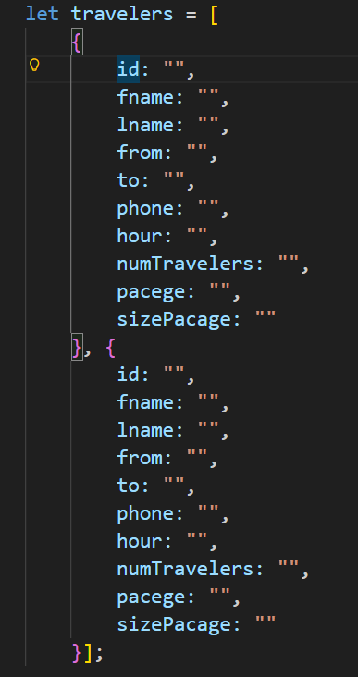
תיאור מערך הנתונים המרכזי במערכת
מערך של נסיעות:
עבור כל נסיעה נשמר מבקש הנסיעה (כדי שנוכל לכתוב לו הודעה שתהיה שייכת לו ע"פ מזהה כלשהו).
כמו כן, נשמר השם, פרטים ליצירת קשר, וכן מאיפה לאיפה וכו'.

Slide 8
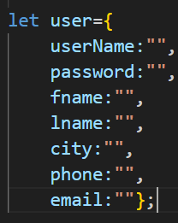
דוגמא לאובייקט מתוך המערכת
אובייקט של משתמש:
עבור כל משתמש נשמר השם משתמש וסיסמא, וכן פרטים עליו.

Slide 9
תיאור הנתונים הנשמרים ב-LocalStorage
פרטי הנהג:
שם, טלפון, פרטי הרכב (מס' מקומות וכו'), שעות שבהם יכול וכו', עיר.
פרטי הנוסע:
שם ,טלפון.

Slide 10
תיאור זרימת משתמש בסיסית באתר
כלל המשתמשים:
יכולים להירשם למערכת ולבחור האם הוא נהג\ מנהל \נוסע.
לאחר הרישום ניתן להיכנס עם שם משתמש וסיסמא.
נוסע:
יכול למלא טופס עם פרטי הנסיעה.
רואה את כל הנסיעות שלו עם סטטוס הנסיעה וכן רואה הודעות מנהגים.
נהג:
רואה את כל הנסיעות שרלוונטיות עבורו ויכול לשלוח הודעה לנהג.
יכול לשנות את הפרטים שאיתם נכנס למערכת.
מנהל:
רואה את כל הנסיעות. (יכול למיין ע"פ פעיל או לא וכו')
דף הגדרות: הוספת בית חולים, שליחת הודעה לנהגים ( מעין הודעת פתיחה), הזמנת נסיעה (לאלו שאין להם גישה לאתר וכו').

Slide 11
שאלות :) :) :)
מה לשמור ב-localStorage?
האם לעשות מערך לכל סוג של משתמש או שיהיה מערך אחד לכולם? (כי אז פרטי כל משתמש שונים???)
איך שולחים הודעה בין הנהג לנוסע וכו'?
איך עושים שתהיה הודעת פתיחה לכל הנהגים?

